Slide 1
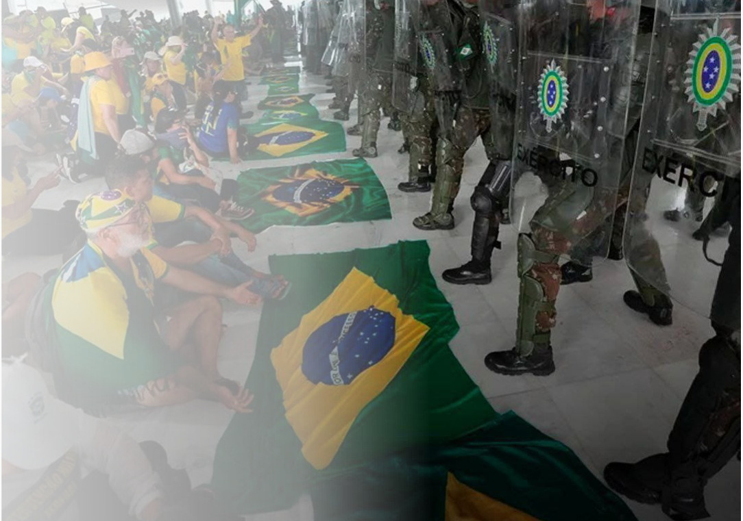
AUDIÊNCIA PÚBLICA NO SENADO FEDERAL
ILEGALIDADES
NAS PRISÕES
DE 8 DE JANEIRO

Slide 2
DAS VIOLAÇÕES DE DIREITOS HUMANOS
Conceito jurídico de Tortura, segundo a Convenção Interamericana para Prevenir e Punir a Tortura, da qual o Brasil é signatário. (Decreto n° 98.386/89):
Para os efeitos desta Convenção, entender-se-á por tortura todo ato pelo qual são infligidos intencionalmente a uma pessoa penas ou sofrimentos físicos ou mentais, com fins de investigação criminal, como meio de intimidação, como castigo pessoal, como medida preventiva, como pena ou com qualquer outro fim. Entender-se-á também como tortura a aplicação, sobre uma pessoa, de métodos tendentes a anular a personalidade da vítima, ou a diminuir sua capacidade física ou mental, embora não causem dor física ou angústia psíquica.

Slide 3
PRISÕES DO DIA 08/01
Prisão em massa, todos que estavam dentro dos prédios foram presos, sem qualquer individualização.
Prisões do Palacio do Planalto e Congresso
Foram encaminhados a delegacia e passaram a noite lá
Por volta de 10h da manha foram encaminhados para o Presidio da Papuda e Colmeia
Chegada aos presídios
Vacinação

Slide 4
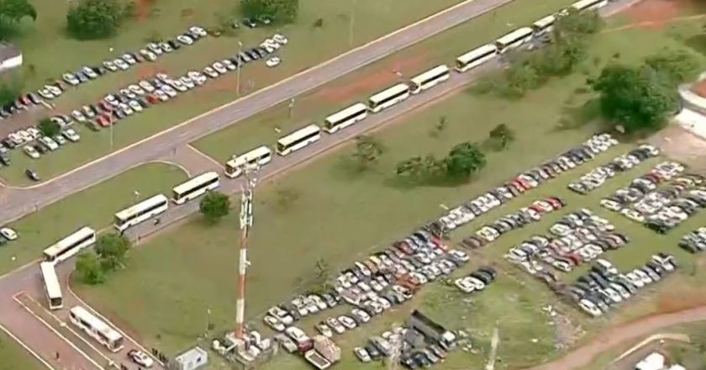
DAS VIOLAÇÕES DE DIREITOS HUMANOS
Dos abusos cometidos pela Polícia Federal
Usaram de ardil para embarcar as pessoas (cumprindo ordem de prisão emanada pelo Presidente Lula e não pelo Min. Alexandre de Moraes, conforme confessou o Gen. Dutra);
Pessoas em ônibus sem acesso a alimentação e banheiros;

Slide 5
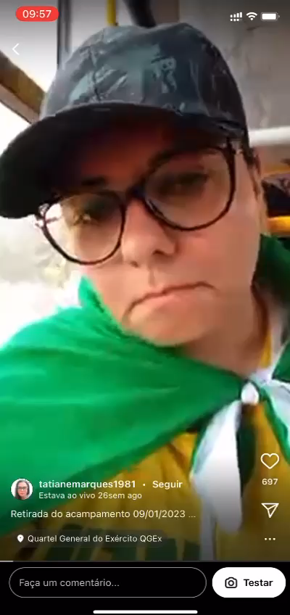

Slide 6
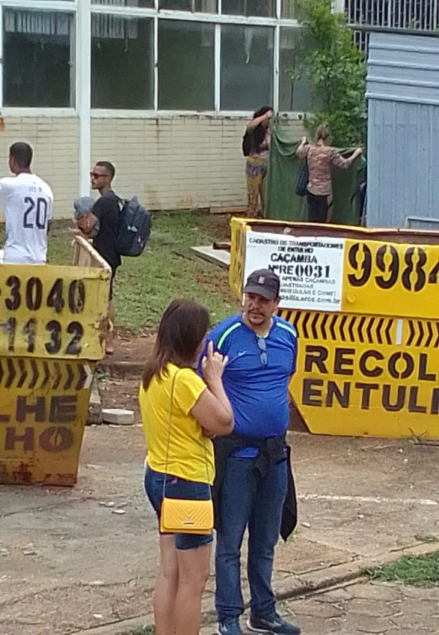
Banheiro improvisado na Polícia Civil;

Slide 7
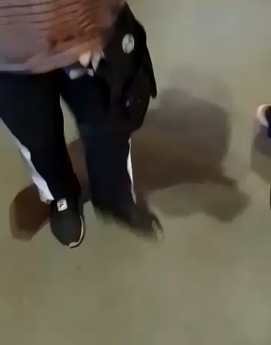
Alimentação fornecida somente no final da tarde;

Slide 8
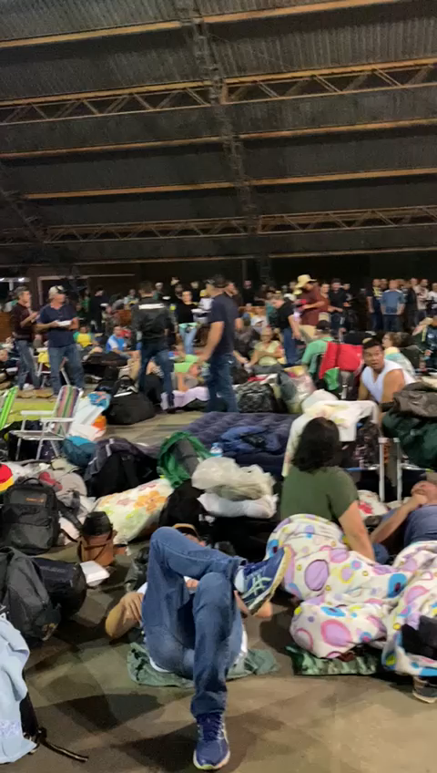
Pessoas que passaram mal
Ginásio galpão da Sede da PF

Slide 9
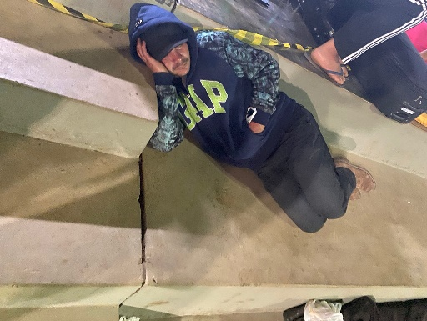
Condições em que as pessoas ficaram alojadas

Slide 10
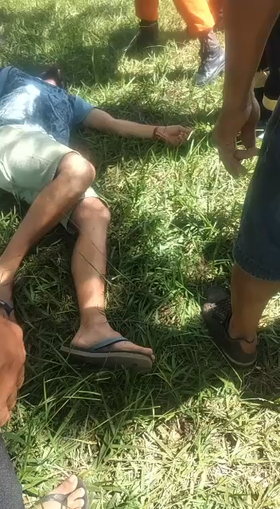
Pessoa que cortou os pulsos

Slide 11
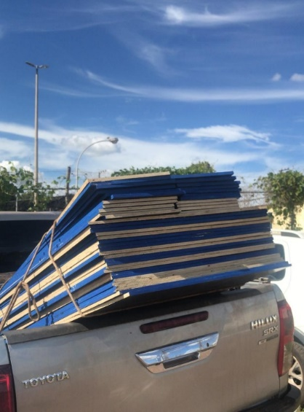
DAS VIOLAÇÕES DE DIREITOS HUMANOS
Pessoas liberadas na noite do dia 09/01, “largadas na rodoviária”;
Prisão de pessoas idosas, responsáveis por menores e com comorbidades;
Superlotação das casas penais (Relatório da Defensoria Pública);

Slide 12
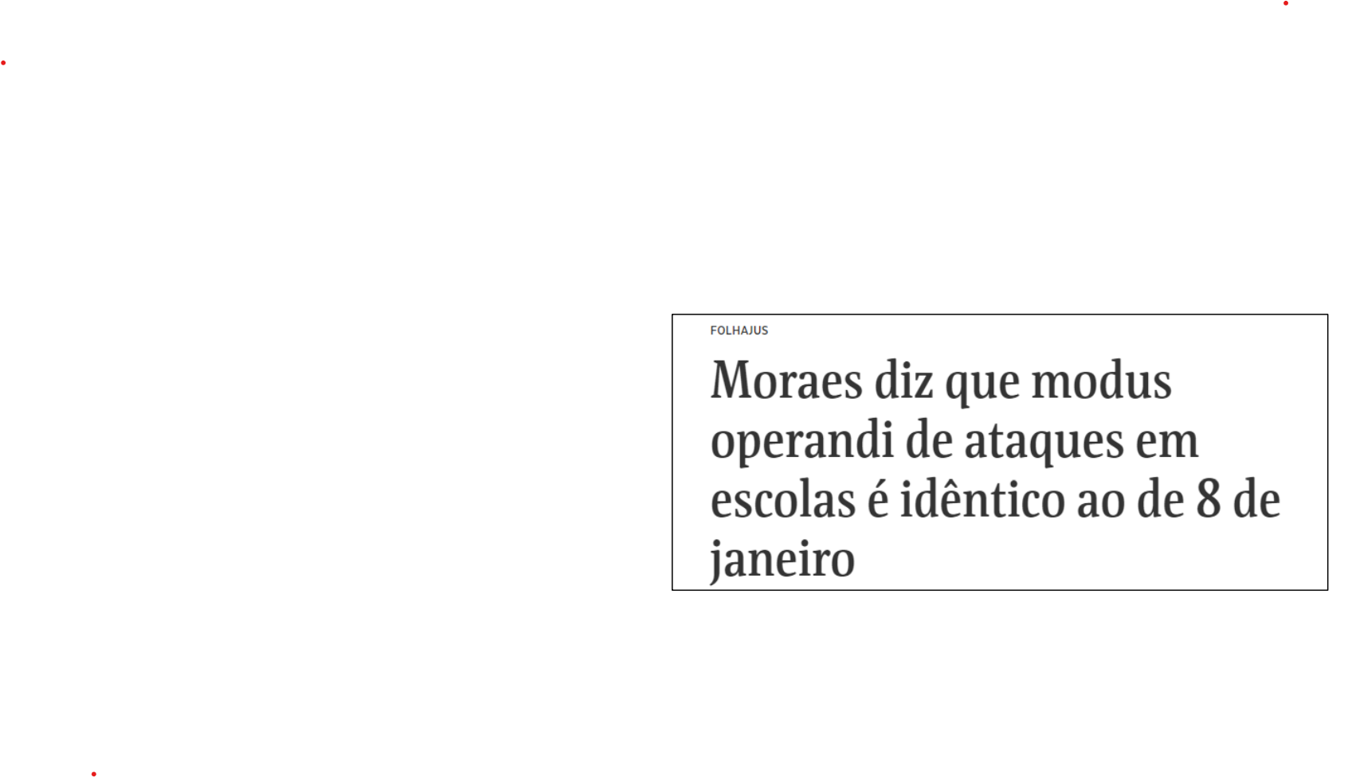
DAS VIOLAÇÕES DE DIREITOS HUMANOS
Carência de itens de higiene pessoal e roupas (absorventes);
Alimentação nas casas penais (pessoas que perderam mais de 20 kg);
Dificuldade de visitas impostas às famílias (comprovante vacinal);
Politização Processual (Dia da mulher/ataque às escolas);

Slide 13
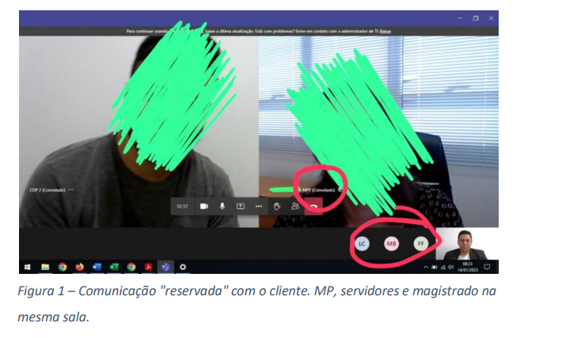
AUDIÊNCIAS DE CUSTÓDIA
Iniciaram 3 dias após as prisões e as decisões sobre a manutenção ou não da prisão começaram a sair mais de 11 dias após o cerceamento da liberdade.
Delegada a função apenas para ouvir o acusado, sem poder de decisão.
Questiona-se: tinham numero dos processos? Se tiveram acesso aos autos de prisão em flagrante? Se nada poderiam decidir qual a sua função no ato?
Dias 20 a 23 de janeiro 400 pessoas foram liberadas sem qualquer critério.

Slide 14
DAS VIOLAÇÕES DE DIREITOS HUMANOS
Excessiva gravidade das medidas cautelares impostas aos réus soltos.
Apresentação semanal em juízo;
Monitoramento eletrônico;
Recolhimento domiciliar noturno;
Proibição de utilizar as redes sociais;
Dentre outros.

Slide 15
DAS VIOLAÇÕES DE DIREITOS HUMANOS
Excessiva gravidade das medidas cautelares impostas aos réus soltos.
Pessoa que perdeu o funeral da mãe por não poder se deslocar entre cidades;
Pessoa que está exercendo trabalho braçal com um gerador de energia ao lado para recarga do equipamento de monitoramento;
Pessoa que precisou de autorização para acompanhar o parto do filho;
Pessoa que precisou de autorização para retirada da tornozeleira para a realização de procedimento cirúrgico de urgência nos tornozelos.
Senhor de 74 anos que não pode ir no casamento da filha pois não teve o pedido apreciado.

Slide 16
DAS VIOLAÇÕES DE DIREITOS HUMANOS
Dispositivos normativos violados
Declaração Universal dos Direitos Humanos;
Convenção Americana sobre Direitos Humanos (Pacto de São José da Costa Rica);
Convenção Interamericana para Prevenir e Punir a Tortura;
Pacto Internacional sobre Direitos Civis e Políticos.

Slide 17
CADÊ OS DIREITOS HUMANOS?
Órgãos de Direitos Humanos Acionados
(01/02/23) Comissão de Direitos Humanos da OAB-DF; (Não é sua competência);
(14/02/23) Ouvidoria da OAB-DF; (Sem resposta até o momento);
(14/02/23) Ouvidoria do CFOAB; (Sem resposta até o momento);
(28/02/23) Ministério dos Direitos Humanos; (Sem resposta até o momento);
(26/02/23) Vara de Execuções Penais do DF; (Gerado Pedido de providências);
(11/04/2023) Leitura Carta aberta das famílias em frente ao CFOAB

Slide 18
CADÊ A OAB?
(07/03/23) Reunião com os presidentes da Comissão Nacional de Prerrogativas e Valorização da Advocacia, Dr. Ricardo Breier, Dra. Cristina Lourenço e Dra. Priscilla Lisboa;
49.0000.2023.002685-1(21/03/23) Comissão Nacional de Prerrogativas; (Sem resposta até o momento);
Entrega de relatório das violações na Frente Parlamentar da Advocacia
Entrega de relatórios no Evento EBAC
Reunião e entrega de Relatório a Ministra Rosa Weber.
28/04/2023 – Fundação da ASFAV
Protocolos de Denúncias de Violações de Prerrogativas

Slide 19
OUTROS ÓRGÃOS ACIONADOS
Secretaria de Administração Penitenciária (SEAPE-DF);
Governo do Distrito Federal (GDF);
Associação Brasileira dos Advogados Criminalistas (ABRACRIM);
Ministério Público (PGR);
Poder Legislativo Federal;
Poder Executivo Federal;
Poder Judiciário;

Slide 20
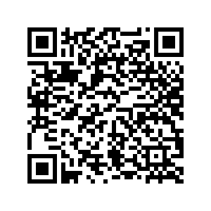
Acesse o Relatório Detalhado de Violações
e os anexos através deste QR Code:

